Slide 1



Slide 2
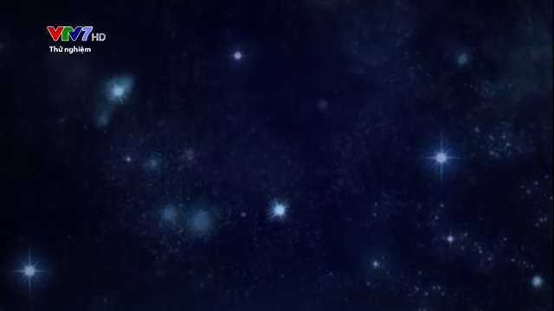

Slide 3
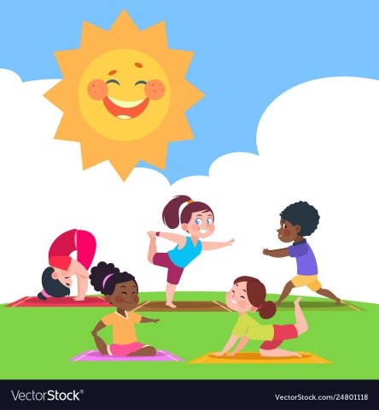
7
THẾ GIỚI TRONG MẮT EM
Bài
3
NGÀY MỚI BẮT ĐẦU

Slide 4
5
Chọn từ ngữ để hoàn thiện câu và viết câu vào vở
mặt trời
hót
gáy
tia nắng
lục tục
a. Những (…………) cười khi thấy anh đi học về.
b. Mấy chú chim chích choè đang (…..) vang trên cành cây.
Notes:
GV cho hs chọn từ. HS chọn vào từ nào thì GV nhấp vào từ đó. Nhấp đúng từ “quây quần” thì nó sẽ di chuyển về chỗ trống. Sau đó enter là câu mẫu viết vở sẽ xuất hiện

Slide 5
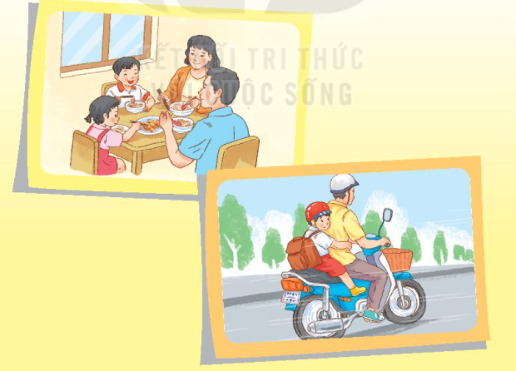
6
Quan sát tranh và dùng từ ngữ trong khung để nói theo tranh
buổi sáng bố mẹ em
Notes:
GV linh động tổ chức HĐ

Slide 6
7
Nghe viết
Nắng chiếu vào tổ chim. Chim bay ra khỏi tổ, cất tiếng hót. Nắng chiếu vào tổ ong. Ong bay đi kiếm mật. Nắng chiếu vào nhà, gọi bé thức dậy đến trường.
Notes:
Gọi HS đọc lại bài

Slide 7

Nắng εΗĞu vào Ǉổ εim. Chim bay ǟa
δĈ Ǉổ, cất ǇΗĞng hĝ. Nắng εΗĞu vào Ǉổ Ϊg.
Ong bay đi kΗĞm jật. Nắng εΗĞu vào ηà,
gĊ χ≠ κức dậy ΑĞn ǇrưŊg.

Slide 8

8
Tìm trong hoặc ngoài bài đọc Ngày mới bắt đầu từ ngữ có tiếng chứa vần iêu, iu, uông, uôn
Notes:
GV tổ chức cho hs làm việc nhóm, vẽ sơ đồ tư duy nhé!

Slide 9
9
Hát một bài và cùng nhau vận động theo nhịp điệu của bài hát

Slide 10
Dặn dò:
Xem lại bài từ trang 128 đến trang 131.
Chuẩn bị bài mới Hỏi mẹ (trang 132).

Slide 11
Mời thầy cô tham gia nhóm chia sẻ tài liệu: https://www.facebook.com/groups/443096903751589 Zalo: 0916604268 Nếu phát hiện lỗi sai nào, phiền thầy cô chụp ảnh và báo lại giúp mình nhé! Trân trọng!

